Slide 1
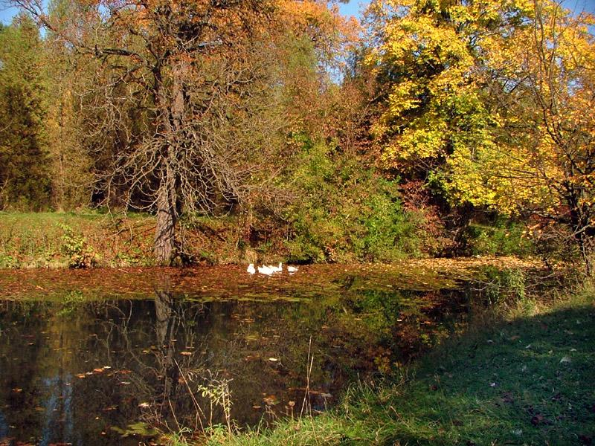
З досвіду роботи вчителя історії та географії Боложівської ЗОШ І-ІІст.

Slide 2
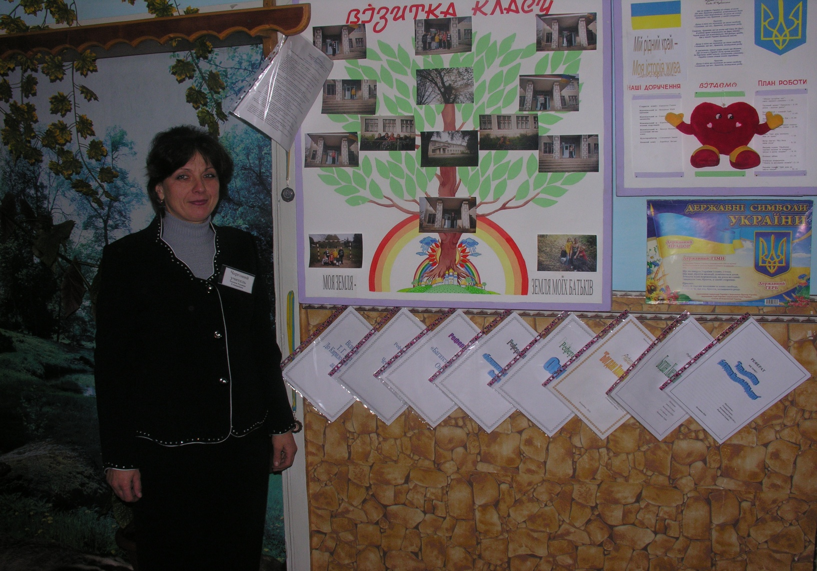
Ткачук Галини Степанівни

Slide 5
Проблема навчання.
- Інноваційні технології навчання: використання нестандартних уроків та їх елементів на уроках географії, історії і правознавства та в позаурочний час.

Slide 9
Технологія повного засвоєння навчального матеріалу
Технологія постійного формування розумових дій
Технологія диференційованого навчання
Технології
навчання
Технологія колективної взаємодії
Технологія адаптивного та модульного навчання
Технологія групової роботи

Slide 10
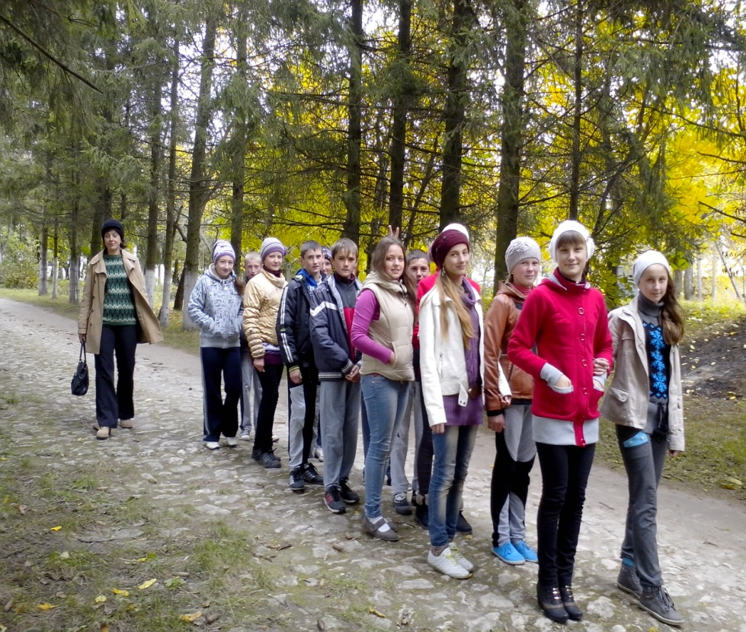
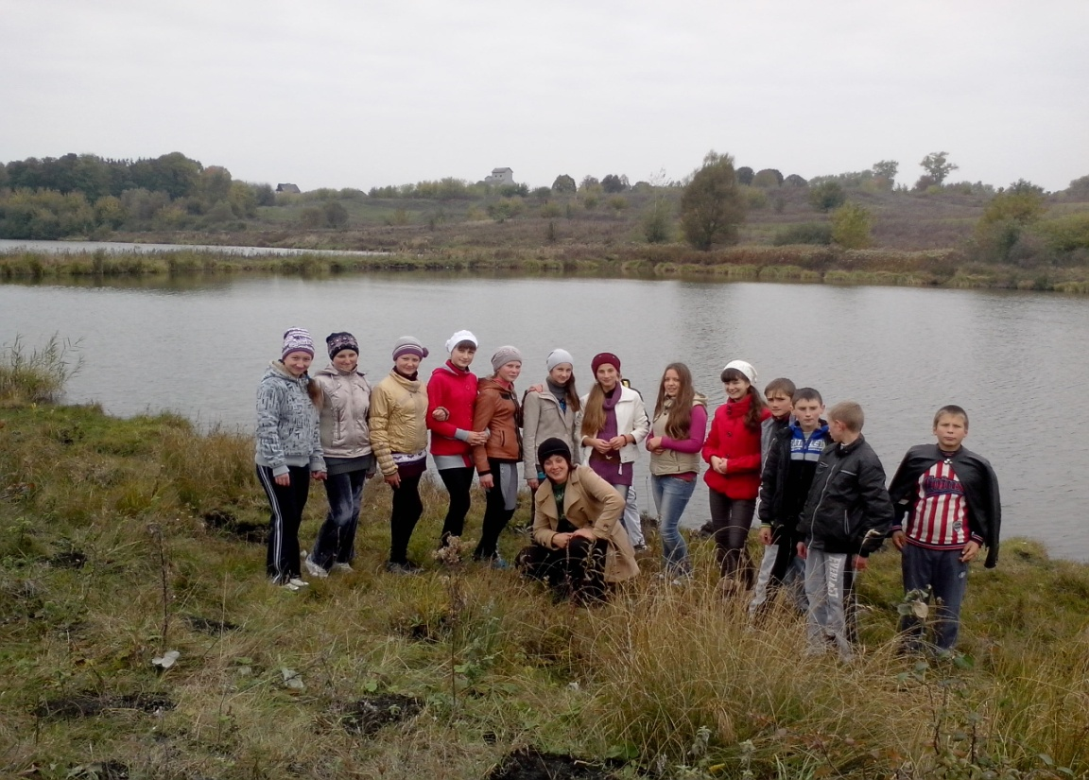
Вивчаємо рідний край

